Slide 1
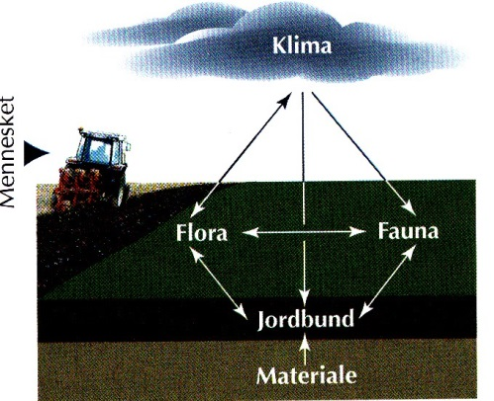
Naturgrundlaget

Slide 2
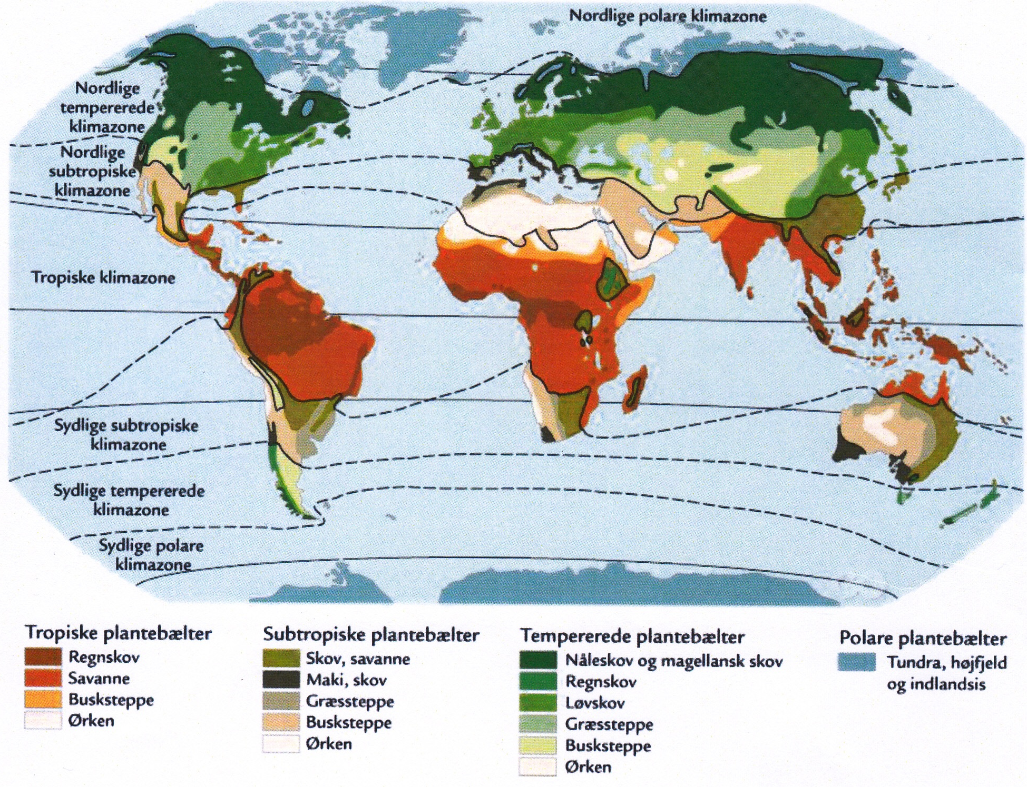
Vahl’s klimainddeling
Notes:
Klimazonerne bliver inddelt efter temperaturforholdene, og plantebælterne bliver inddelt efter nedbørsforholdene.
Den polare klimazone
Den tempererede klimazone
Den subtropiske klimazone
Den tropiske klimazone.

Slide 3
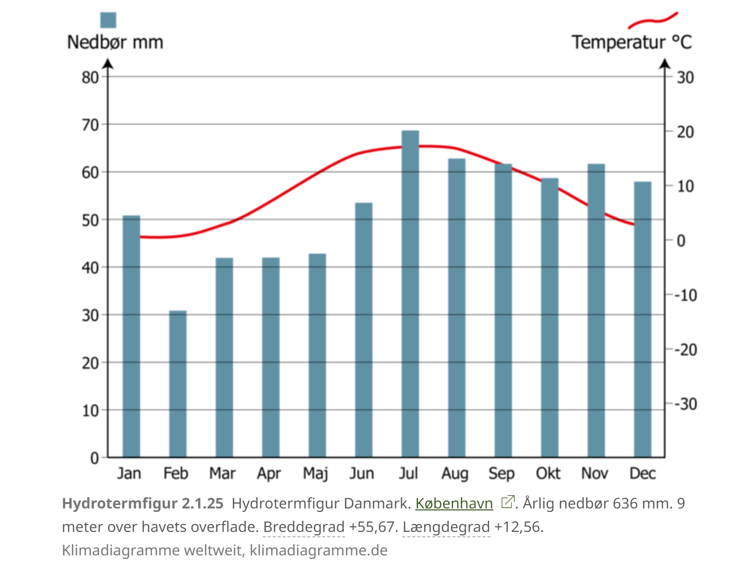
Hydrotermfigur
Notes:
En hydrotermfigur viser den årlige variation i nedbør og temperatur på månedsbasis. Søjlediagrammet angiver nedbørsmængden i millimeter pr. måned. Kurven angiver den gennemsnitlige temperatur for hver måned. En hydrotermfigur for Danmark kan ses på figur

Slide 4
Vahl’s klimainddeling
Klima | Varmeste måned | Koldeste måned | Andet
Tropisk | - | > 15° C | Aldrig frost
Subtropisk (Europa & Australien) | > 20° C | > 5° C | Sjælden frost og varme somre
Subtropisk (Asien) | > 20° C | > 3° C | Sjælden frost og varme somre
Subtropisk (Amerika) | > 20° C | > 10° C | Sjælden frost og varme somre
Tempereret | > 10° C | - | Ofte vinterfrost
Polar | < 10° C | - | Altid vinterfrost
Notes:
Generelle vejrforhold man bruger når man snakker klimainddeling/zoner
I beskrivelsen af klimazonerne bliver der anvendt nogle vejrbegreber:
Lufttryk kan blive dannet termisk eller dynamisk
Termisk lufttryk dannes ved temperaturforskelle
Højtryk bliver dannet på grund af kulde
Lavtryk bliver dannet på grund af varme
Dynamisk lufttryk opstår, når vinde blæser mod hinanden
Luftbevægelsen:
Højtryk, nedadgående luft
Lavtryk, opadgående luft

Slide 5
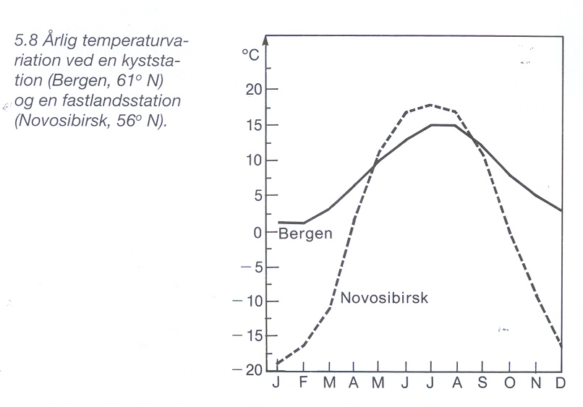
Kyst- vs. fastlandsklima
Kystklima = MINDRE end 18 graders forskel mellem varmeste og koldeste måned
Fastlandsklima = MERE end 18 graders forskel mellem varmeste og koldeste måned
Mest (i praksis kun) relevant at betragte i den tempererede zone!

Slide 6
Plantebælter
Bestemmes af BÅDE temperatur OG nedbør

Slide 7
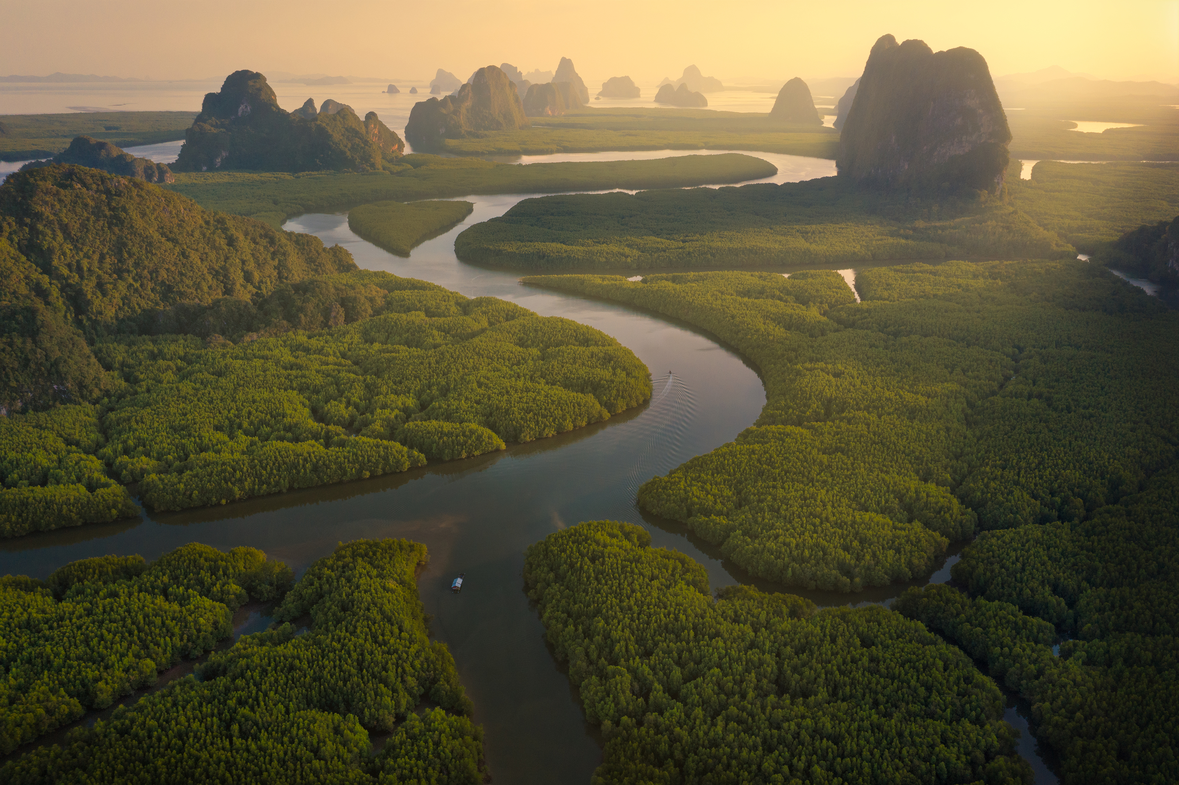
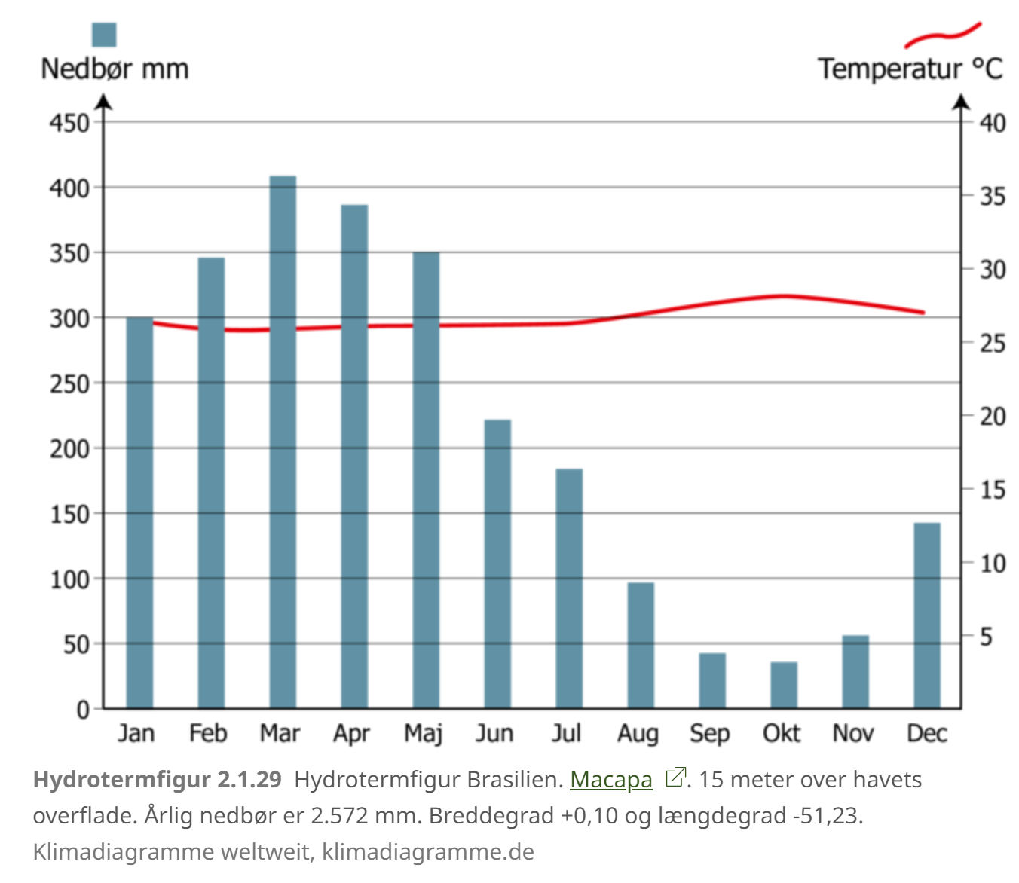
Plantebælte bestemmelse
Det tropiske klimabælte
Regnskov | Helårsregn – måske kort tørtid – Over 150 cm regn pr. år.
Savanne | Tørtid 3 til 5 måneder
Busksteppe | Tørtid 5 – 7 måneder
Ørken | Tørtid 7 til 11 måneder
Notes:
på baggrund af årets middelnedbør og variationen i nedbørsmængden over året. Plantevæksten i et område afhænger af klimaet og dermed disse parametre:
Dagslængde
Temperatur
Nedbør
Fordampning.
Tropiske klimabælte og dets plantebælte
I den koldeste måned er der over 15° C. Temperaturen er stabil, og der er ikke frost i den tropiske klimazone. Området er præget af den kraftige solindstråling, og opvarmningen danner termiske lavtryk og regntid

Slide 8
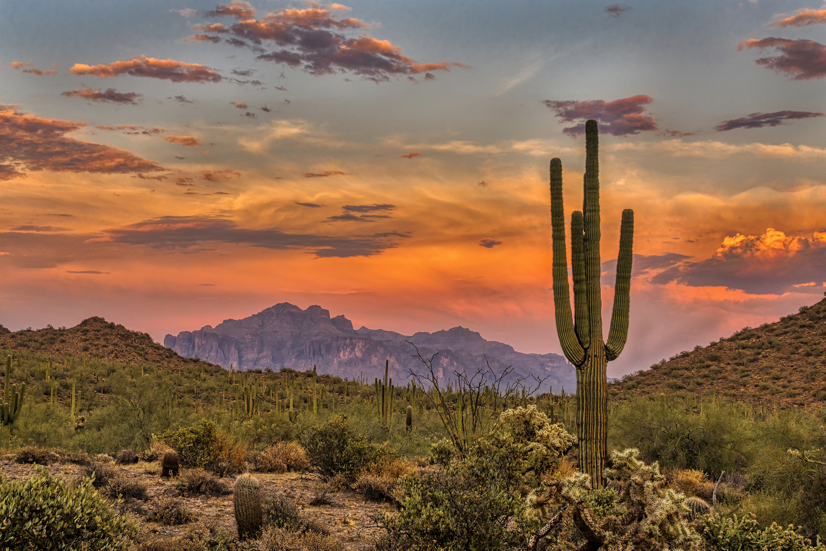
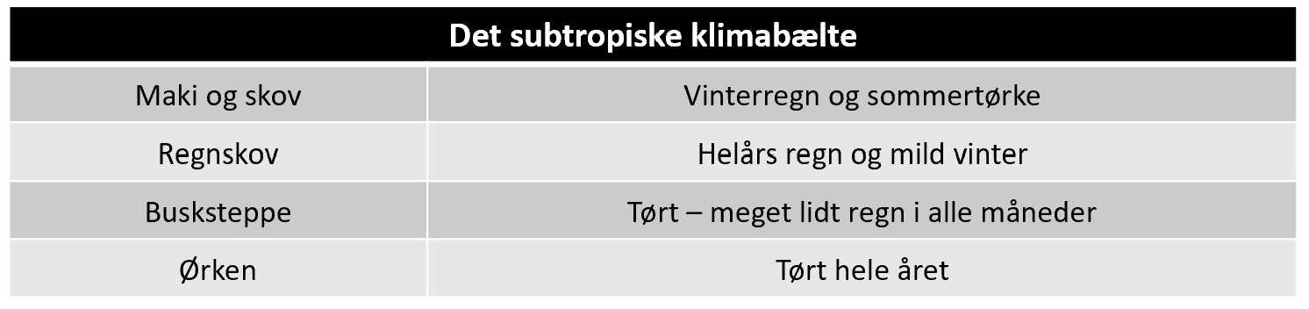
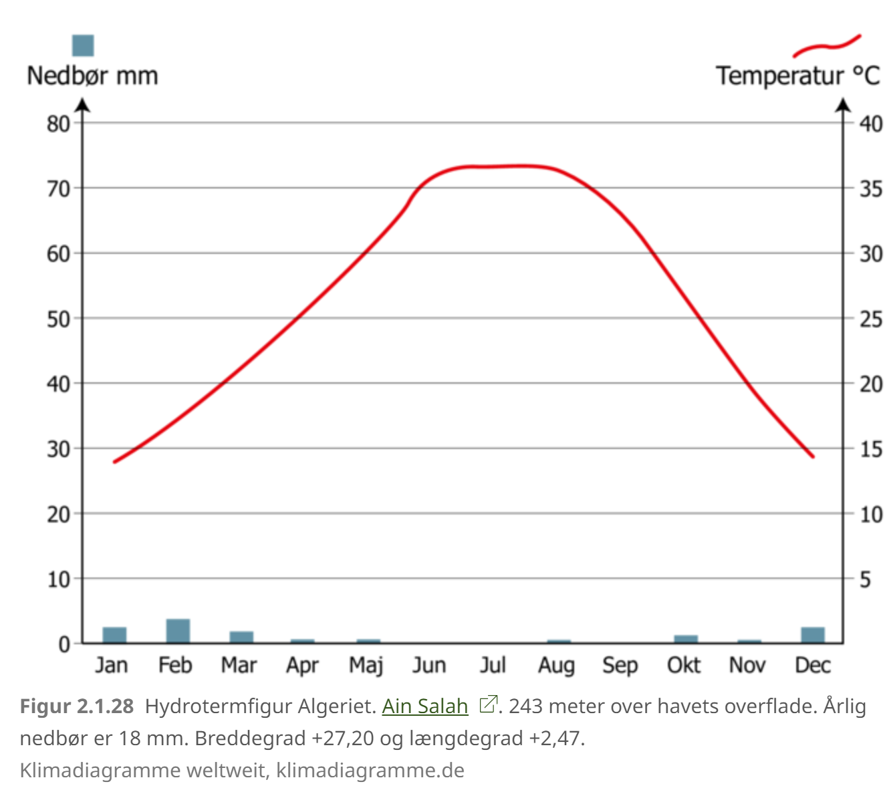
Notes:
I den koldeste måned er temperaturen mellem 5-15° C. I klimazonen er der skov og savanne, maki, busksteppe, græssteppe eller ørken. Vejret er præget af de subtropiske dynamiske højtryk, derfor findes de store ørkenområder i denne klimazone:
Sahara
Kalahari
Gobi.

Slide 9
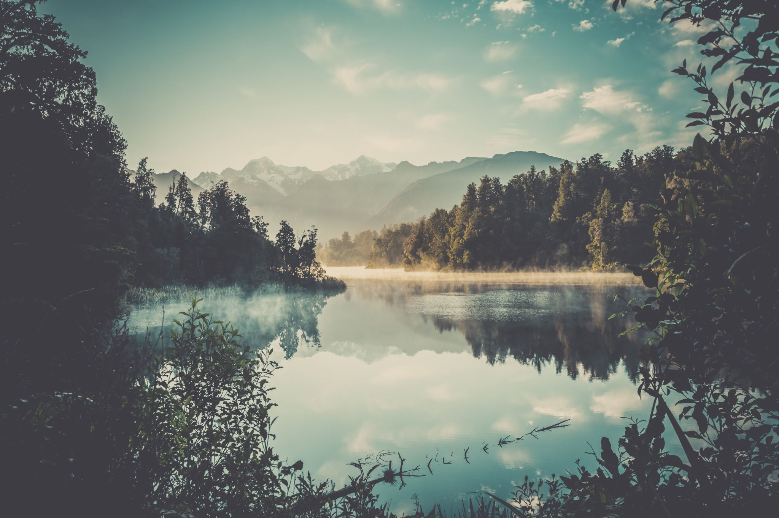
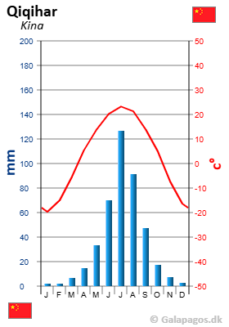
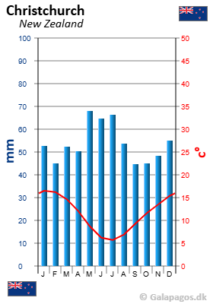
Det tempererede klimabælte
Løvskov | Nedbør hele året – mere end 5 måneder eller derover har mere end 8° C i gennemsnit
Nåleskov | Nedbør hele året – 5 måneder eller derover har under 8° C i gennemsnit
Græssteppe | Sparsom nedbør – hovedsagelig sommerregn
Busksteppe | Tørt – meget lidt regn i alle måneder
Ørken | Tørt hele året
Notes:
I den varmeste måned er der over 10° C, og i den koldeste måned er temperaturen under 5° C. Den tempererede klimazone på den nordlige halvkugle er præget af den kølige polare østenvind og den varme vestenvind. Mødet mellem den kolde og varme luftmasse resulterer i dannelse af de dynamiske lavtryk med de tilhørende frontsystemer.

Slide 10
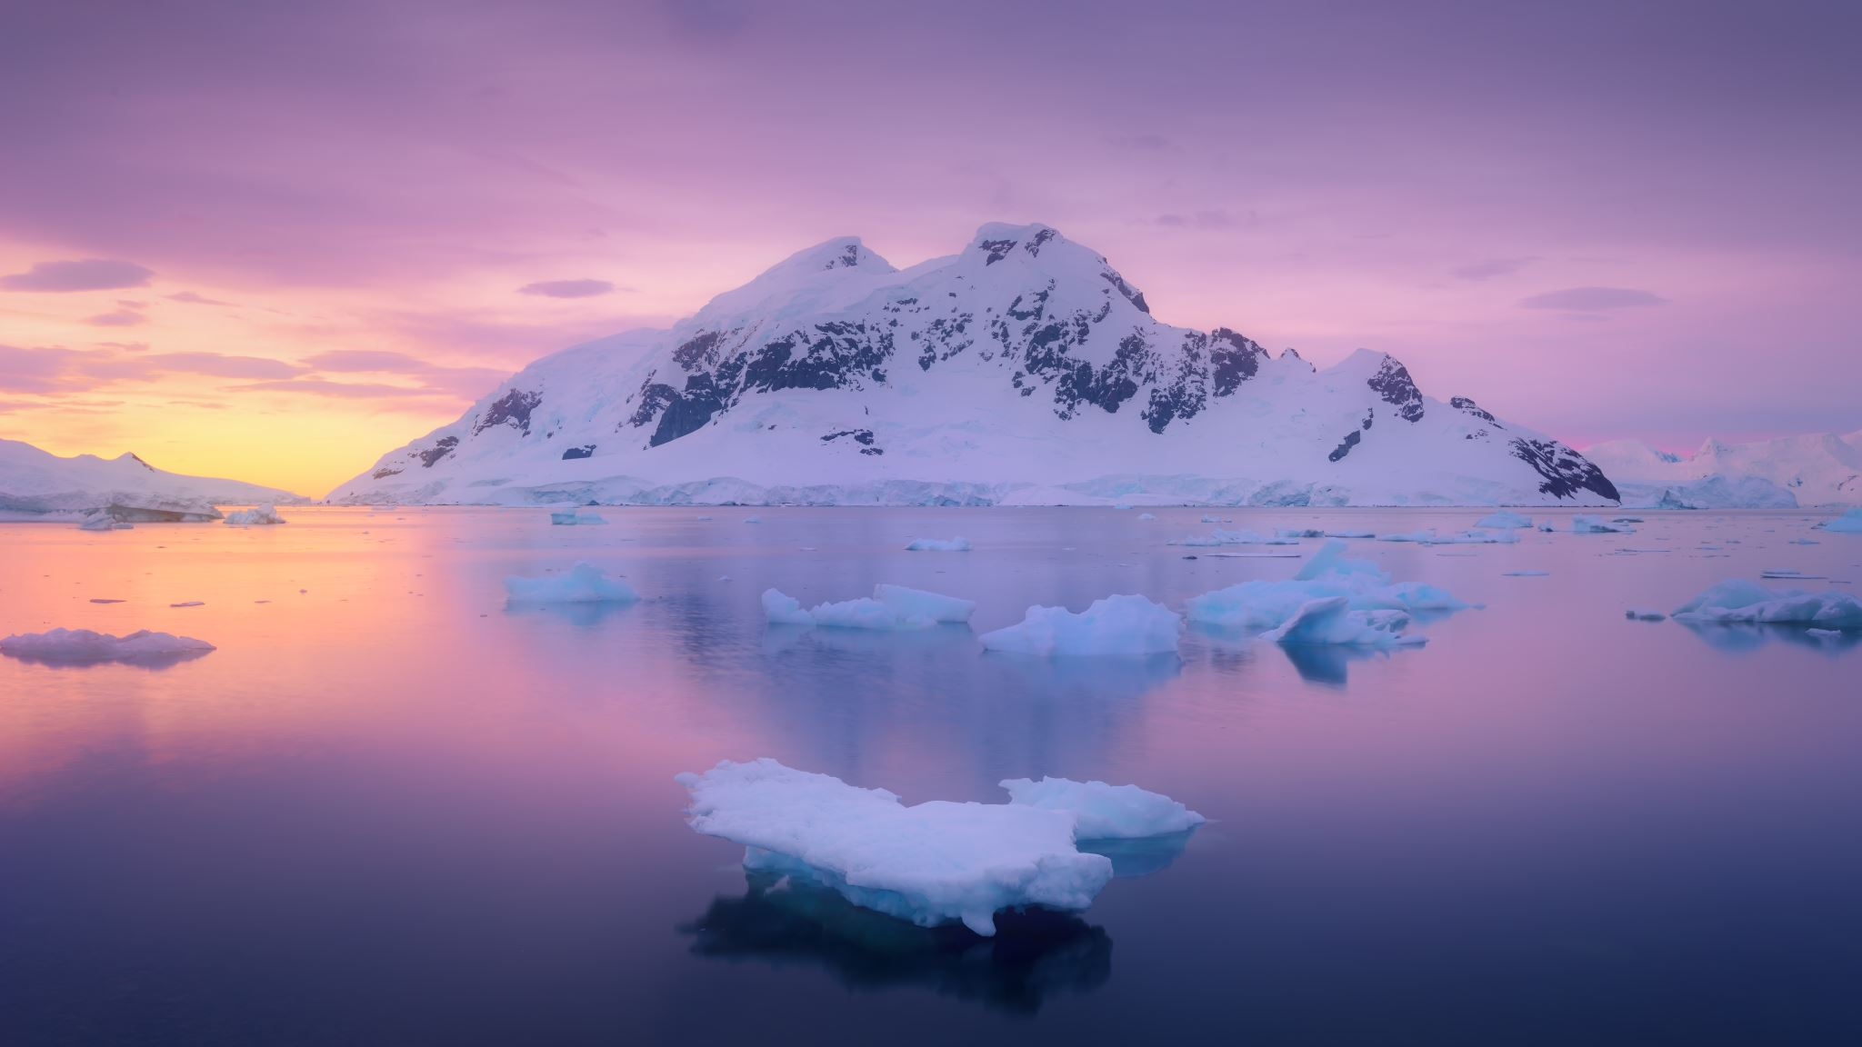
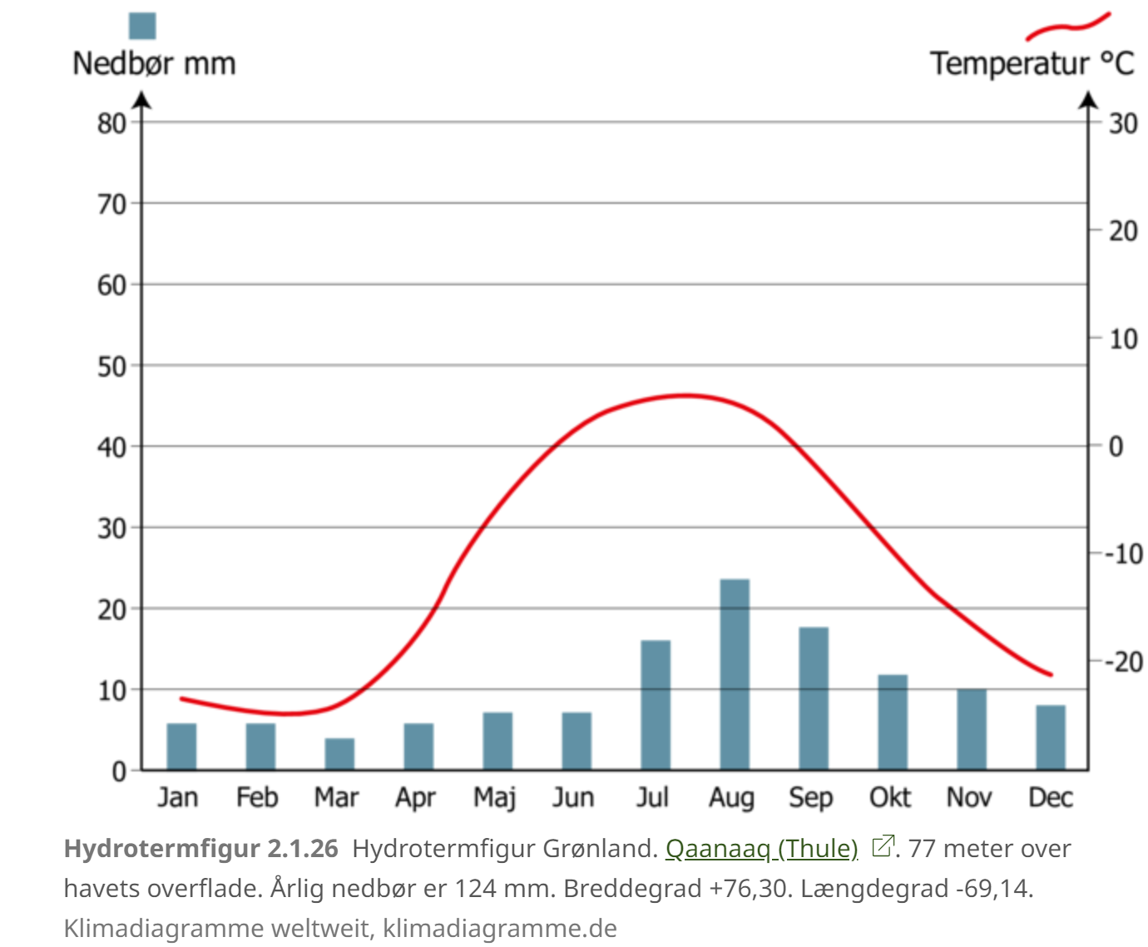
Det polare klimabælte
Tundra | Nedbør hele året
Ørken | Tørt hele året
Notes:
I den varmeste måned er temperaturen under 10° C, og de lave temperaturer har indflydelse på vegetationen. Det er primært tundra, der kan gro i områder med permafrost. Vejret i klimazonen er præget af det termisk højtryk, der bliver dannet på grund af den lave temperatur over polerne. På den nordlige halvkugle dominerer de kolde østenvinde. Der falder lidt nedbør i den polare klimazone sammenholdt med de øvrige klimazoner.

Slide 11
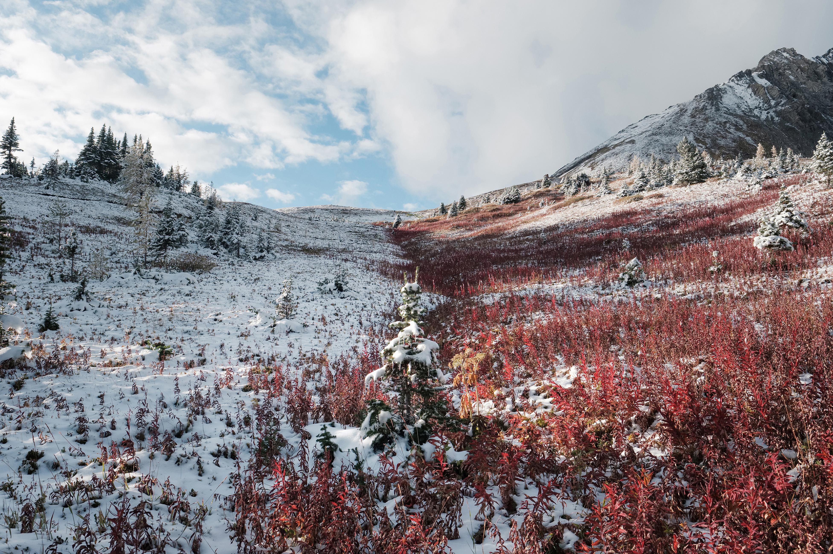
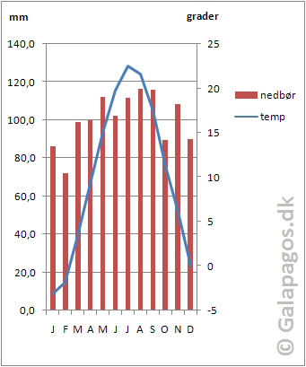
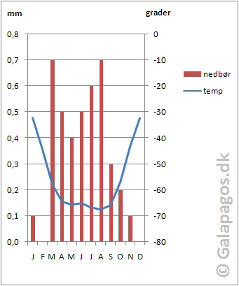

Hvilke klimabælter?

Slide 12

Øvelse
Bestemmelse af klima og plantebælter!
  Kig på akserne og diagrammerne for temperatur og nedbør. Hvilken skala bruges?
  Bestem klimazone ud fra temperatur data.
  Hvis tempereret, er det kyst- eller fastlandsklima?
  Bestem ud fra nedbørsdata hvilket plantebælte indenfor klimazonen der er tale om.
  Giv et bud på hvor hydrotermfigurerne er fra.

Slide 13

Øvelse
Bestemmelse af klimazone og plantebælte
  Find klimadata for jeres lande og bestem områdets klimazone og plantebælte ved at:
    Finde hydrotermfigurer for jeres lande/område
    Kigge på akserne og diagrammerne for temperatur og nedbør. Hvilken skala bruges?
    Bestem klimazone ud fra temperaturdata.
      Hvis tempereret, er det kyst- eller fastlandsklima?
    Bestem ud fra nedbørsdata hvilket plantebælte indenfor klimazonen der er tale om.

